Slide 1
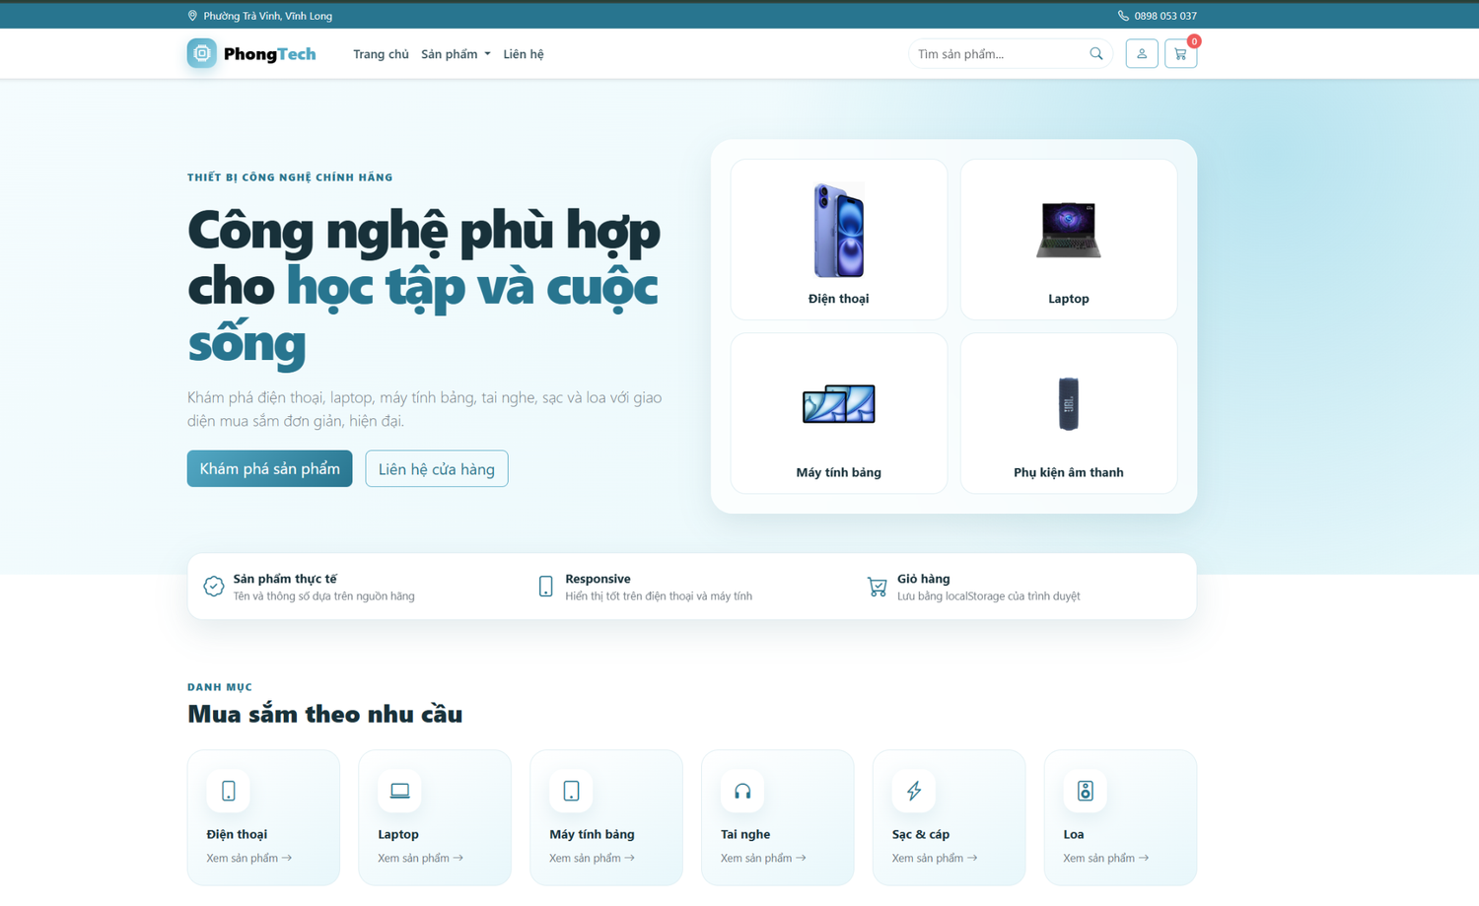
ĐỒ ÁN THIẾT KẾ WEB
Xây dựng website
bán thiết bị điện tử
và sản phẩm công nghệ
PhongTech • Frontend demo bằng HTML, CSS, JavaScript và Bootstrap
Sinh viên: Vòng Tiến Phong
MSSV: 110125130 • Lớp: DA25TTB
GVHD: ThS. Nguyễn Ngọc Đan Thanh
PhongTech • Đồ án môn học Thiết kế Web
01

Slide 2
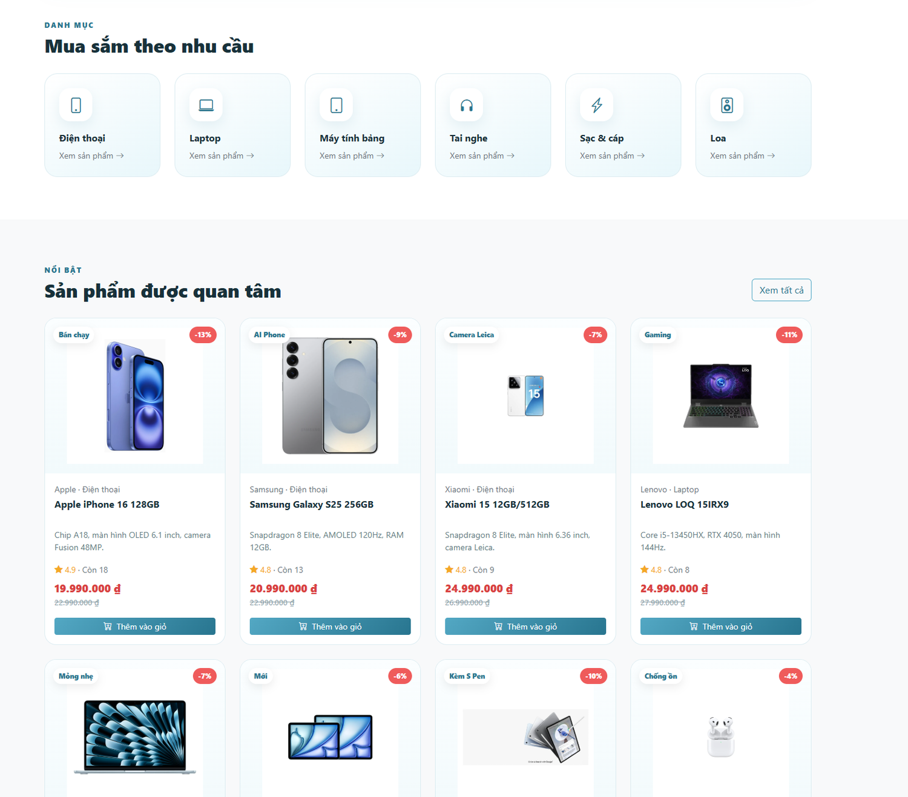
Nội dung trình bày
LỘ TRÌNH BÁO CÁO
01
Tổng quan đề tài
Lý do, mục tiêu và phạm vi demo
02
Cơ sở lý thuyết
HTML, CSS, JavaScript, Bootstrap, localStorage
03
Phân tích thiết kế
Yêu cầu, dữ liệu, chức năng và giao diện
04
Kết quả thực nghiệm
Giao diện, kiểm thử và đánh giá
05
Kết luận
Kết quả đạt được và hướng phát triển
PhongTech • Đồ án môn học Thiết kế Web
02

Slide 3
Tổng quan đề tài
LÝ DO CHỌN ĐỀ TÀI
• Người dùng có nhu cầu tra cứu, so sánh và chọn thiết bị công nghệ trực tuyến.
• Đề tài giúp vận dụng kiến thức HTML, CSS, JavaScript và Bootstrap vào một sản phẩm cụ thể.
• PhongTech là website frontend demo, mô phỏng các thao tác mua sắm cơ bản.
• Sản phẩm phù hợp để trình bày, kiểm thử và mở rộng thành hệ thống có backend sau này.
Kết quả mong muốn
Website chạy được, giao diện rõ ràng, có danh mục riêng, chi tiết sản phẩm, giỏ hàng và liên hệ.
PhongTech • Đồ án môn học Thiết kế Web
03

Slide 4
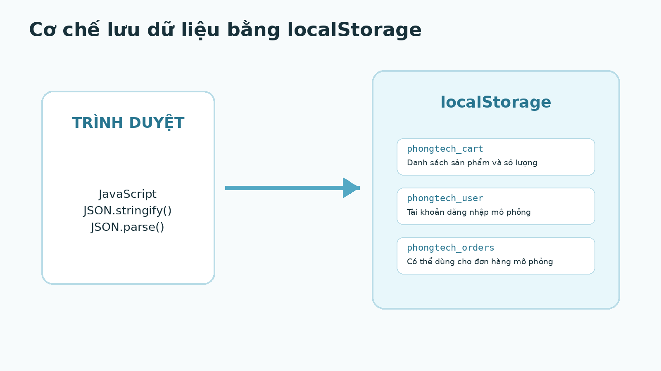
Phạm vi và mục tiêu
WEBSITE FRONTEND DEMO
24
06
11
03
sản phẩm thật
danh mục
trang giao diện
vùng lưu localStorage
• Website hoạt động ở phía client, không dùng backend và cơ sở dữ liệu thật.
• Dữ liệu sản phẩm được tổ chức trong js/data.js.
• Giỏ hàng, tài khoản và đơn hàng mô phỏng được lưu bằng localStorage.
• Các danh mục gồm điện thoại, laptop, máy tính bảng, tai nghe, sạc và loa.
Cơ chế lưu dữ liệu phía trình duyệt
PhongTech • Đồ án môn học Thiết kế Web
04

Slide 5
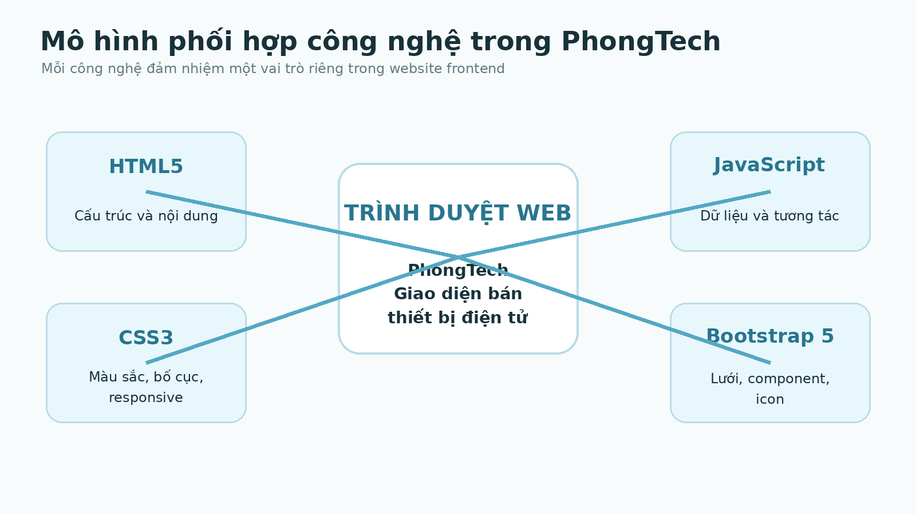
Cơ sở lý thuyết
CÔNG NGHỆ PHÁT TRIỂN WEB
• HTML5: xây dựng cấu trúc, thẻ semantic và biểu mẫu.
• CSS3: màu sắc, bố cục, hiệu ứng hover và responsive.
• Bootstrap 5: grid, component và utility class.
• JavaScript: DOM, sự kiện, lọc/sắp xếp và giỏ hàng.
• WebP: tối ưu hình ảnh sản phẩm.
Mục tiêu lý thuyết: hiểu rõ vai trò từng lớp công nghệ trước khi triển khai giao diện.
PhongTech • Đồ án môn học Thiết kế Web
05

Slide 6
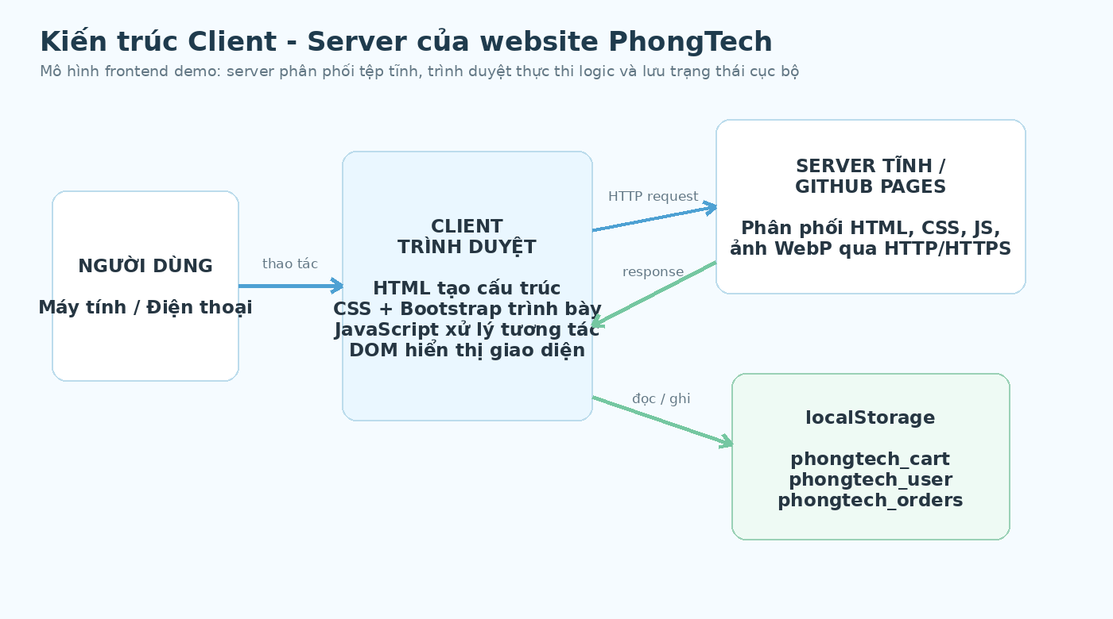
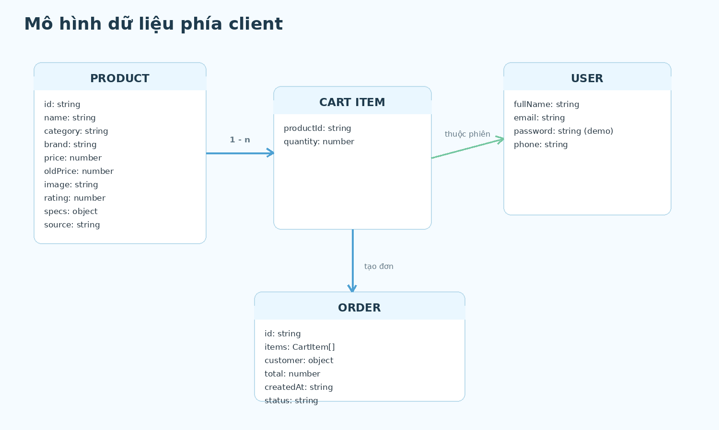
Kiến trúc hệ thống
CLIENT - SERVER & DỮ LIỆU
Client tải tài nguyên tĩnh và thực thi logic phía trình duyệt
Mô hình dữ liệu sản phẩm và trạng thái cục bộ
• Server tĩnh phân phối HTML, CSS, JS và hình ảnh.
• Trình duyệt render giao diện, xử lý sự kiện và cập nhật DOM.
• localStorage lưu cart, user và orders trong phạm vi demo.
PhongTech • Đồ án môn học Thiết kế Web
06

Slide 7
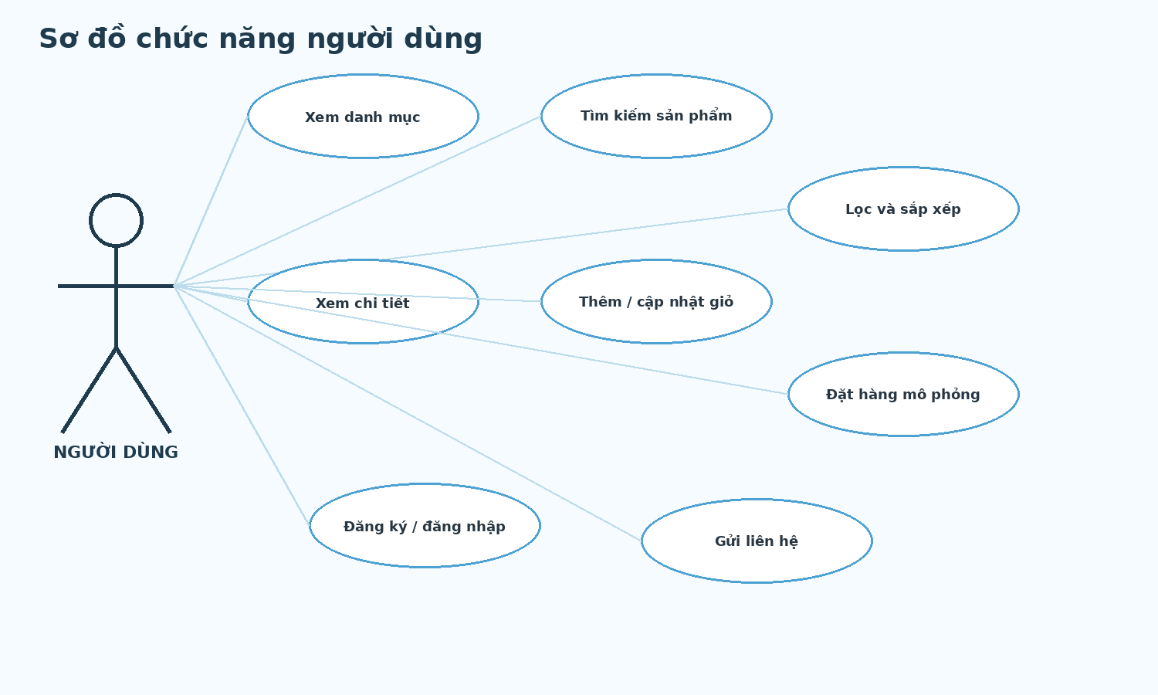
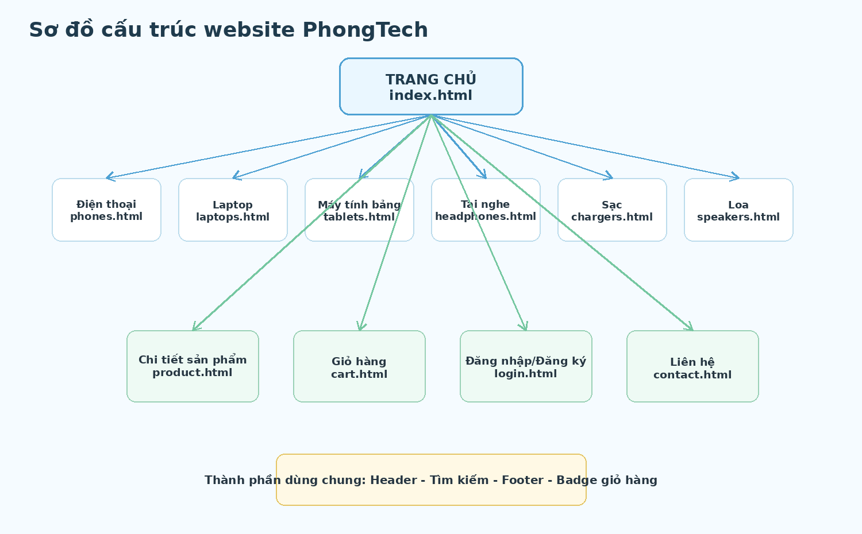
Phân tích chức năng
YÊU CẦU NGƯỜI DÙNG
Tác nhân chính: người dùng truy cập website
Cấu trúc điều hướng giữa các trang
• Tìm kiếm, lọc và sắp xếp sản phẩm theo nhu cầu.
• Xem chi tiết, chọn số lượng và thêm vào giỏ hàng.
• Đăng nhập/đăng ký và gửi liên hệ ở mức mô phỏng.
PhongTech • Đồ án môn học Thiết kế Web
07

Slide 8
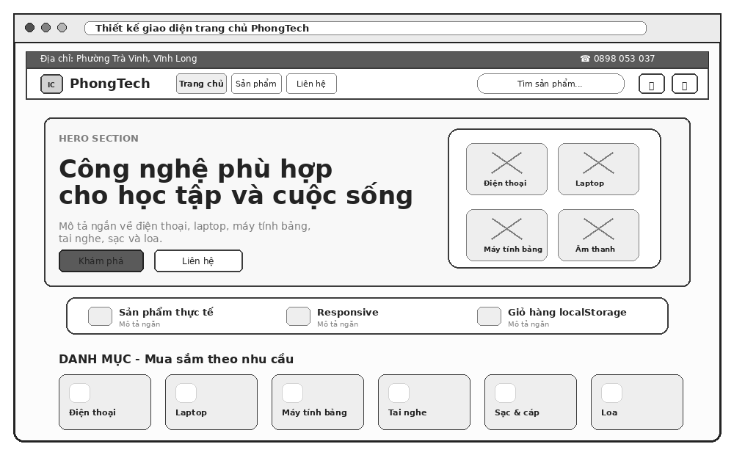
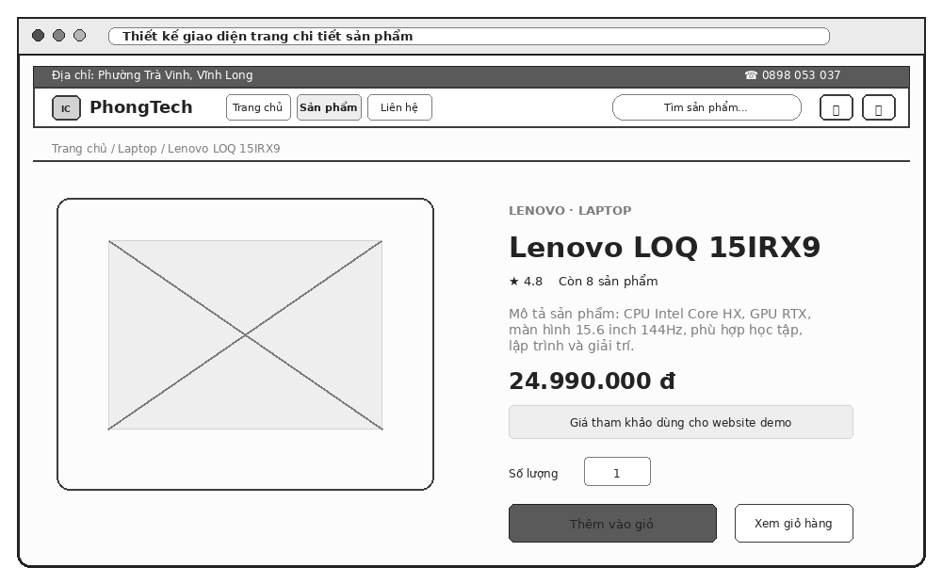
Thiết kế giao diện
BỐ CỤC TRANG
Thiết kế giao diện trang chủ
Thiết kế giao diện trang chi tiết sản phẩm
PhongTech • Đồ án môn học Thiết kế Web
08

Slide 9
Kết quả giao diện
TRANG CHỦ PHONGTECH
• Topbar hiển thị địa chỉ và số điện thoại.
• Navbar có logo, menu, ô tìm kiếm, tài khoản và giỏ hàng.
• Hero section giới thiệu thông điệp “Công nghệ phù hợp cho học tập và cuộc sống”.
• Các danh mục giúp người dùng vào nhanh từng nhóm sản phẩm.
Giao diện sử dụng tông xanh nhạt, khoảng trắng rộng và card bo góc để tạo cảm giác hiện đại, dễ nhìn.
PhongTech • Đồ án môn học Thiết kế Web
09

Slide 10
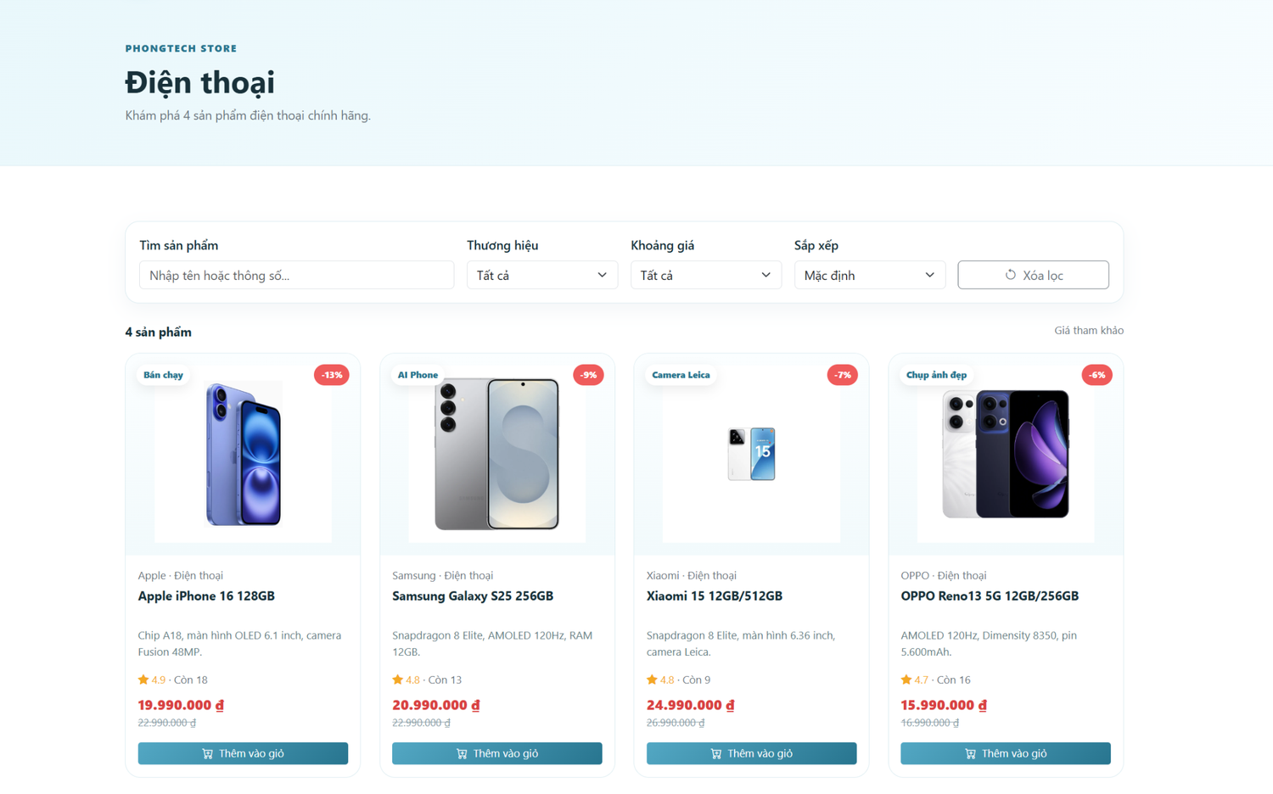
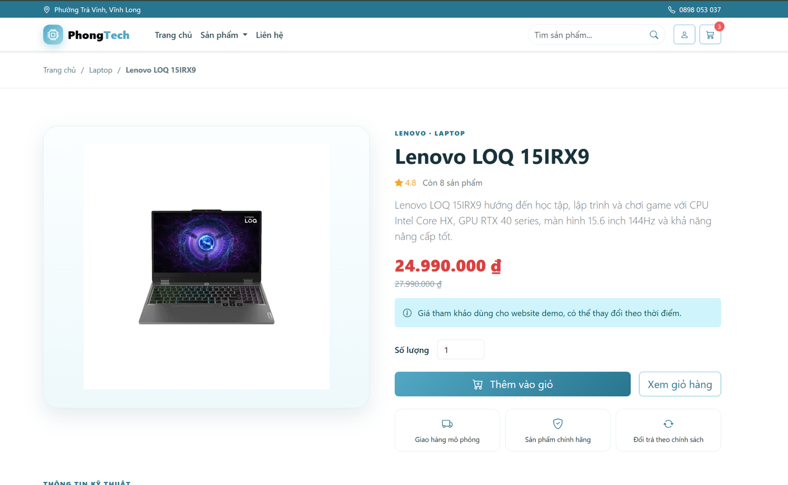
Danh mục và chi tiết sản phẩm
HIỂN THỊ SẢN PHẨM THEO NHU CẦU
Trang danh mục có tìm kiếm, thương hiệu, khoảng giá và sắp xếp
Trang chi tiết hiển thị mô tả, giá, số lượng và nút thêm giỏ
PhongTech • Đồ án môn học Thiết kế Web
10

Slide 11
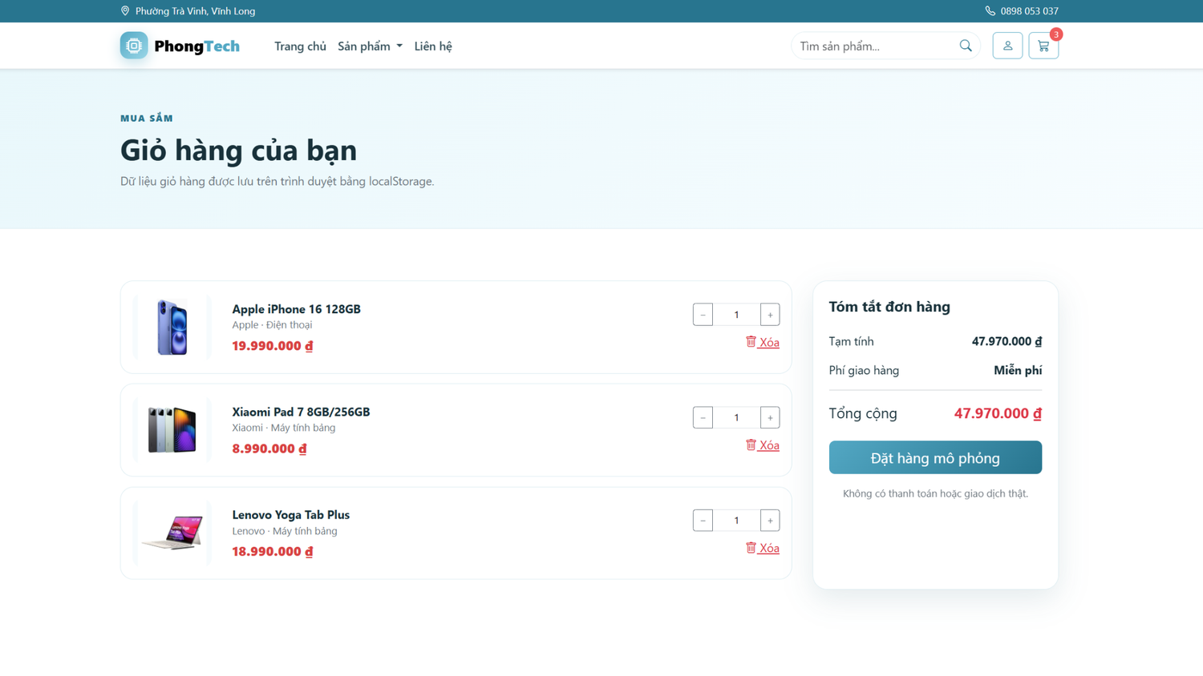
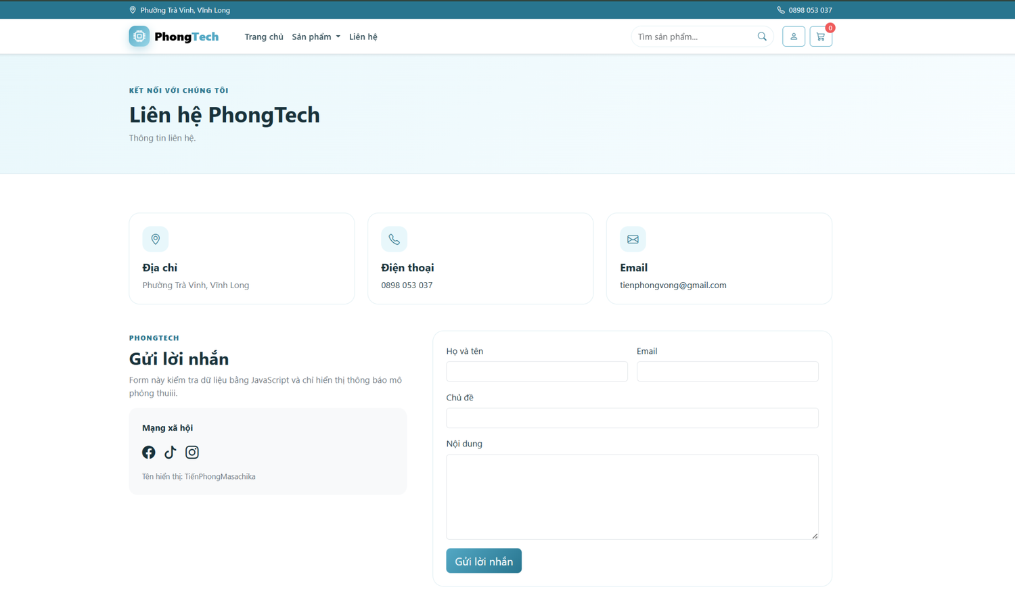
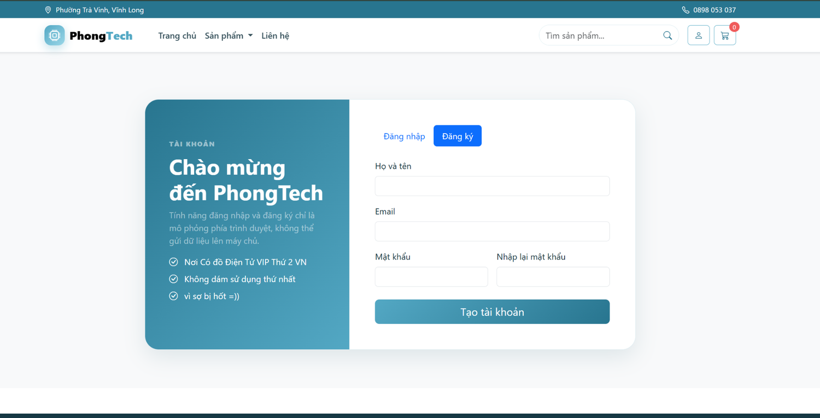
Các trang tương tác
GIỎ HÀNG • TÀI KHOẢN • LIÊN HỆ
Giỏ hàng: tăng/giảm số lượng, xóa sản phẩm, tính tổng và đặt hàng mô phỏng.
Tài khoản: đăng nhập/đăng ký mô phỏng, lưu bằng trình duyệt.
Liên hệ: thông tin cửa hàng, mạng xã hội và form gửi lời nhắn.
PhongTech • Đồ án môn học Thiết kế Web
11

Slide 12
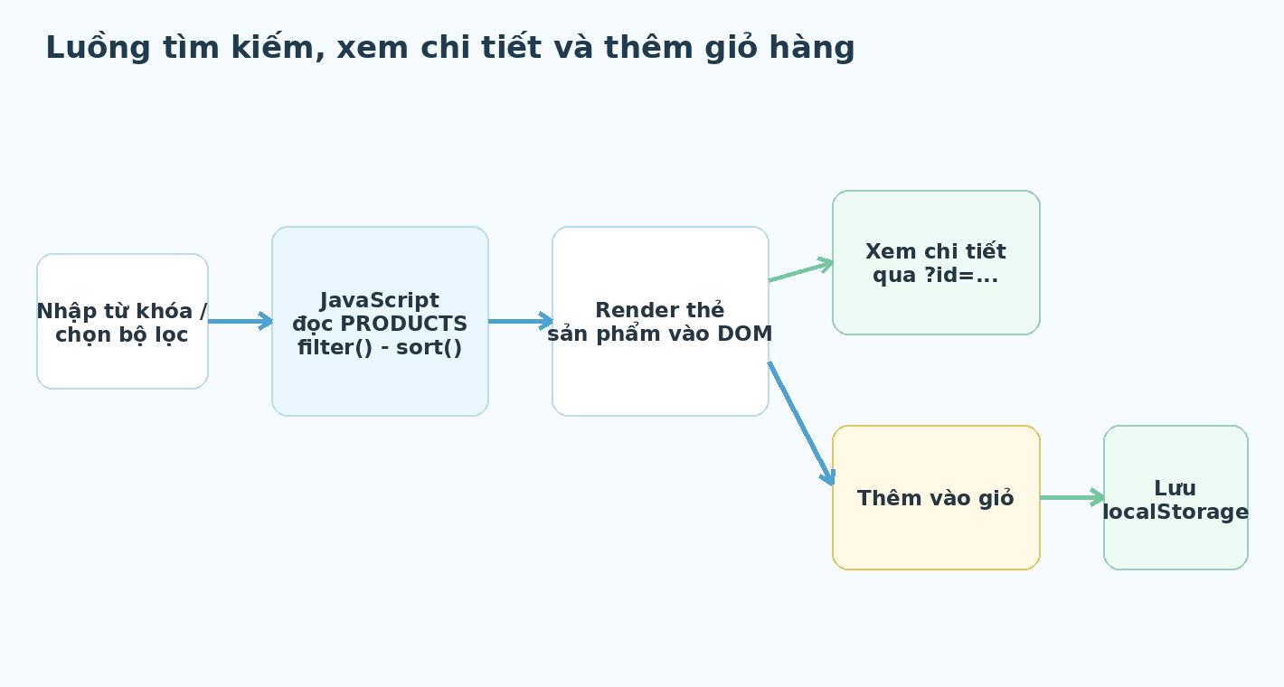
Xử lý JavaScript
DOM • SỰ KIỆN • LOCALSTORAGE
• Đọc dữ liệu từ mảng sản phẩm trong data.js.
• Render card sản phẩm bằng DOM và template string.
• Lọc theo danh mục, thương hiệu, khoảng giá và từ khóa.
• Cập nhật giỏ hàng, số lượng, tổng tiền và badge navbar.
• Kiểm tra dữ liệu form trước khi thông báo kết quả.
Ví dụ logic chính
products.filter(...) → renderProducts(...)
localStorage.setItem("phongtech_cart", ...)
PhongTech • Đồ án môn học Thiết kế Web
12

Slide 13
Kiểm thử và đánh giá
KẾT QUẢ THỰC NGHIỆM
Tìm kiếm / lọc / sắp xếp
Hoạt động đúng trên trang danh mục
Hạn chế hiện tại
Chưa có backend, cơ sở dữ liệu thật, thanh toán trực tuyến và trang quản trị. Các chức năng giao dịch chỉ dừng ở mức mô phỏng.
Chi tiết sản phẩm
Lấy dữ liệu theo mã sản phẩm trên URL
Giỏ hàng
Lưu trạng thái bằng localStorage
Form liên hệ
Có kiểm tra dữ liệu đầu vào
Responsive
Hiển thị tốt trên desktop, tablet và mobile
Điểm mạnh
Giao diện thống nhất, mã nguồn tách file rõ ràng, dữ liệu dễ thay đổi, phù hợp để mở rộng.
PhongTech • Đồ án môn học Thiết kế Web
13

Slide 14
Kết luận và hướng phát triển
TỔNG KẾT ĐỒ ÁN
• Hoàn thành website demo PhongTech với giao diện xanh nhạt, responsive và dễ sử dụng.
• Vận dụng được HTML5, CSS3, Bootstrap 5, JavaScript, DOM và localStorage.
• Triển khai được các trang chính: trang chủ, danh mục, chi tiết, giỏ hàng, đăng nhập và liên hệ.
• Sản phẩm có thể dùng để trình bày môn học và phát triển tiếp trong tương lai.
Hướng phát triển
Backend PHP/Node.js
Cơ sở dữ liệu MySQL
Trang quản trị sản phẩm
Thanh toán trực tuyến
Đánh giá và so sánh sản phẩm
Đăng nhập Google / bảo mật tốt hơn
PhongTech • Đồ án môn học Thiết kế Web
14

Slide 15
CẢM ƠN THẦY CÔ
VÀ CÁC BẠN ĐÃ LẮNG NGHE
PhongTech • Website bán thiết bị điện tử và sản phẩm công nghệ
Vòng Tiến Phong • DA25TTB • 110125130
Q&A
PhongTech • Đồ án môn học Thiết kế Web
15

